Slide 1



SLIDE 1
SISTEMA DE
GESTIÓN FITNESS
Base de Datos
Mayo 2025
visual

Slide 2


SLIDE 2
PLANTEAMIENTO
DEL
PROBLEMA
Las personas que llevan un plan de alimentación o rutina
de ejercicios suelen perder el control sobre su progreso.
No existe una solución integrada y personalizada que
permita registrar entrenamientos, alimentos consumidos,
objetivos y evolución física.

Slide 3

SLIDE 3
SOLUCIÓN
PROPUESTA
Desarrollar un sistema de gestión fitness que permita:
Registrar usuarios y sus roles (modelo de seguridad)
Gestionar rutinas y entrenamientos personalizados
Controlar planes alimenticios y sus componentes
Hacer seguimiento del progreso físico de los usuarios
A
B
C

Slide 4
OBJETIVOS
SLIDE 9
GENERAL Y ESPECIFICOS
OBJETIVOS ESPECÍFICOS
GENERAL
OBJETIVOS ESPECÍFICOS
Desarrollar un sistema de gestión de datos para usuarios que realizan actividad física, permitiendo registrar, consultar y administrar información relacionada con su progreso físico, entrenamientos, alimentación y seguridad de acceso, mediante una base de datos estructurada y normalizada.
Diseñar un modelo entidad-relación que represente adecuadamente los módulos de seguridad, nutrición y entrenamiento del sistema.
Implementar una base de datos relacional que permita almacenar de forma segura y organizada los datos personales, rutinas, objetivos, alimentos y registros de progreso de los usuarios.
Desarrollar procedimientos almacenados, funciones y triggers para automatizar operaciones frecuentes del sistema y garantizar la integridad de los datos.
Realizar consultas SQL que permitan extraer información relevante para el análisis del progreso físico y hábitos alimenticios de los usuarios.

Slide 5
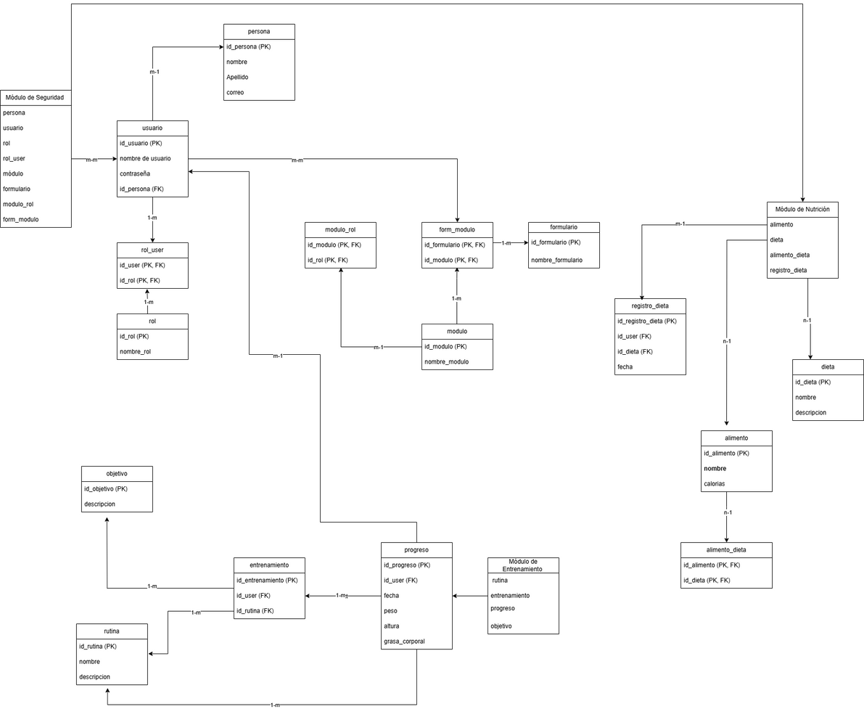
MODELO DE
SLIDE 4
DATOS
Módulo de Seguridad: controla acceso con usuarios, roles, módulos y formularios
.
Módulo de Entrenamiento: gestiona rutinas, objetivos, entrenamientos y progreso.
Módulo de Nutrición: permite definir dietas, alimentos y registros alimenticios.

Slide 6

SLIDE 5
FUNCIONALIDADES
PRINCIPALES
Crear usuarios con roles y permisos
Registrar entrenamientos por rutina, objetivo y fecha
Asociar alimentos a dietas personalizadas
Realizar seguimiento del progreso físico (peso, altura, grasa corporal)
Consultas SQL, procedimientos y triggers automatizados

Slide 7
SLIDE 6
TECHNOLOGY
UTILIZADAS
MySQL
VS Code
Git y GitHub
draw.io / dbdiagram.io para
los modelos
10%
78%

Slide 8

SLIDE 7
CONCLUSIONES
BENEFICIOS
El sistema permite una gestión integral de la vida fitness
Es escalable y modular (seguridad, nutrición y entrenamiento están separados)
Aporta valor al seguimiento del progreso físico de los usuarios

Slide 9

SLIDE 15
THANK
YOU!

